Slide 1


PasarTrainer
Basic Visualisasi Data
Menggunakan
Microsoft Power BI Desktop
oleh
Irwin Ibrahim
Power BI Consultant & Trainer
www.irwin-1.com

Slide 2

Basic Visualisasi Data
Menggunakan Microsoft Power BI Desktop
Pengantar

Slide 3
Training Basic Visualisasi Data Menggunakan Microsoft Power BI Desktop
Topik training :
Pengantar Microsoft Power BI
Data Modeling
Data Visualization
Data Enhancement (menggunakan DAX)
Sharing Report/Dashboard *)
  * Memerlukan user dengan lisensi Power BI Pro
  * Untuk registrasi di Power BI harus menggunakan email kantor, bukan Gmail, Yahoo, dll.

Slide 4
Training Basic Visualisasi Data Menggunakan Microsoft Power BI Desktop
Pengantar :
Pelatihan ini membahas penggunaan Microsoft Power BI secara mendasar (basic).
Jika ada pertanyaan diluar materi atau pertanyaan yang lebih maju (intermediate dan advanced) dapat diajukan setelah pelatihan melalui WA No. 08551014506 atau Zoom.
Atau dapat pula mengikuti pelatihan-pelatihan gratis berikutnya yang akan kami selenggarakan setiap bulan dengan topik intermediate dan advanced.

Slide 5
Training Basic Visualisasi Data Menggunakan Microsoft Power BI Desktop
Topik training gratis berikutnya :
Transformasi data menggunakan Power Query
Getting Data – Folder as a Source
Getting Data – Web Source
Conditional Formatting
Role Level Security (RLS)
Pivot dan Unpivot
Membuat Axis Chart yang Dinamis
Grouping dan Binning
Menggunakan Drillthrough
Membuat Parameter What-if
Membuat Halaman Tooltip

Slide 6
Training Basic Visualisasi Data Menggunakan Microsoft Power BI Desktop
Topik training gratis berikutnya :
Menggunakan Bookmark
Menggunakan Built-in Analytic Tool - Bagian 1 : Visual
Menggunakan Built-in Analytic Tool - Bagian 2 : Analyze
Beberapa Studi Kasus Penggunaan Power BI:
Sales and Marketing Analysis
Customer Profitability Analysis
Menganalisa Penurunan Profit Margin Dari Pelanggan
Human Resources Intelligence Analysis
Financial Statement Projection (Actual vs Budget)
Sensitivity Analysis
Opportunity Analysis
Procurement Analysis
Supplier Quality Analysis, dll.

Slide 7
Training Basic Visualisasi Data Menggunakan Microsoft Power BI Desktop
Topik training gratis berikutnya :
Sharing and Collaboration (with Power BI Services)
Power BI Latest Update

Slide 8
Training Basic Visualisasi Data Menggunakan Microsoft Power BI Desktop
Apakah Microsoft Power BI:
Microsoft Power BI adalah serangkaian produk dan jasa yang dikembangkan oleh Microsoft untuk membuat visualisasi data dan membuat layanan analisis data, kemudian berbagi hasilnya (sharing) kepada pihak lain didalam/diluar perusahaan dengan cara yang mudah.

Slide 9
Training Basic Visualisasi Data Menggunakan Microsoft Power BI Desktop
Ada 3 jenis produk Power BI :
Power BI Desktop
Power BI Pro
Power BI Premium
Proprietary document of IYKRA, 2019

Slide 10
Training Basic Visualisasi Data Menggunakan Microsoft Power BI Desktop
Power BI Desktop : Gratis
Merupakan software yang dapat digunakan untuk membuat visualisasi, analisis data dan pembuatan laporan yang dapat di-instal secara gratis di komputer lokal kita.
Software Microsoft Power BI Desktop (gratis) dapat di-download langsung di link berikut ini:
https://powerbi.microsoft.com/en-us/ dan software ini dapat terus diupdate setiap bulan (gratis).
Dengan software ini kita bisa menyambungkan ke banyak sumber data yang berbeda, dan menggabungkannya kedalam sebuah model data. Kemudian kita dapat mendesain laporan berdasarkan model data tersebut.
Software ini mencakup juga sebuah Editor Kueri (Query Editor) dimana kita bisa membersihkan dan mempersiapkan data agar data dapat dipergunakan untuk membuat visualisasi.

Slide 11
Training Basic Visualisasi Data Menggunakan Microsoft Power BI Desktop
Power BI Service
Merupakan layanan visualisasi dan analisa data yang berbasis cloud (SaaS / Software as a Service). Layanan ini mendukung pembuatan laporan dan pengeditan laporan secara online (cloud).
Kita juga dapat menyambungkan laporan ke berbagai sumber data di layanan Power BI Service.
Power BI Service digunakan untuk berkolaborasi dan mendistribusikan laporan untuk sebuah organisasi.
Penggunaanya harus memiliki lisensi Power BI Pro.

Slide 12
Training Basic Visualisasi Data Menggunakan Microsoft Power BI Desktop
Power BI Premium
Merupakan layanan penyimpanan laporan/dashboard agar dapat dapat didistribusikan kepada pengguna lain didalam perusahaan atau diluar perusahaan kita.
Visualisasi dapat dipublikasikan ke layanan on-premises menggunakan Power BI Report Server.
Penggunaanya harus memiliki lisensi Power BI Pro, Power BI Premium Per User, Power BI Premium Per Capacity.

Slide 13
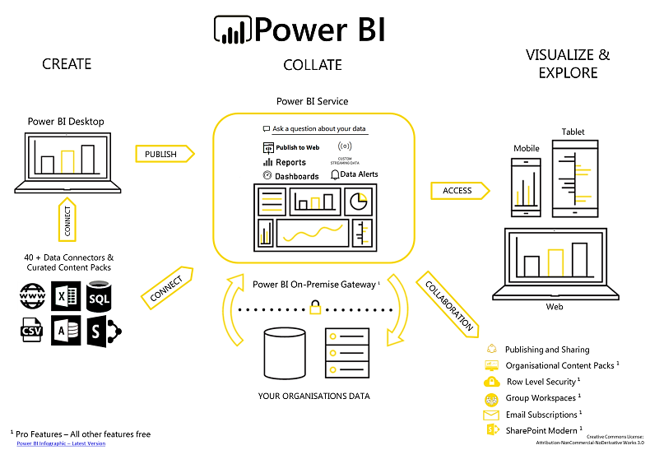
Training Basic Visualisasi Data Menggunakan Microsoft Power BI Desktop

Slide 14
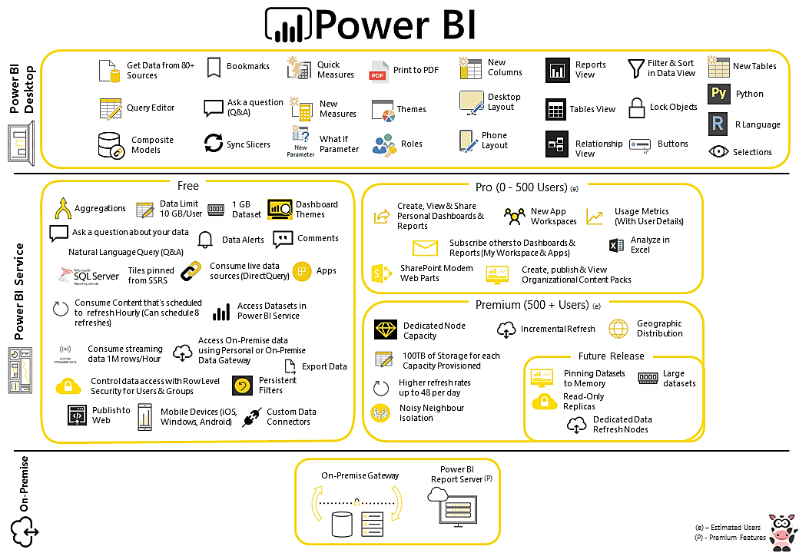
Training Basic Visualisasi Data Menggunakan Microsoft Power BI Desktop

Slide 15
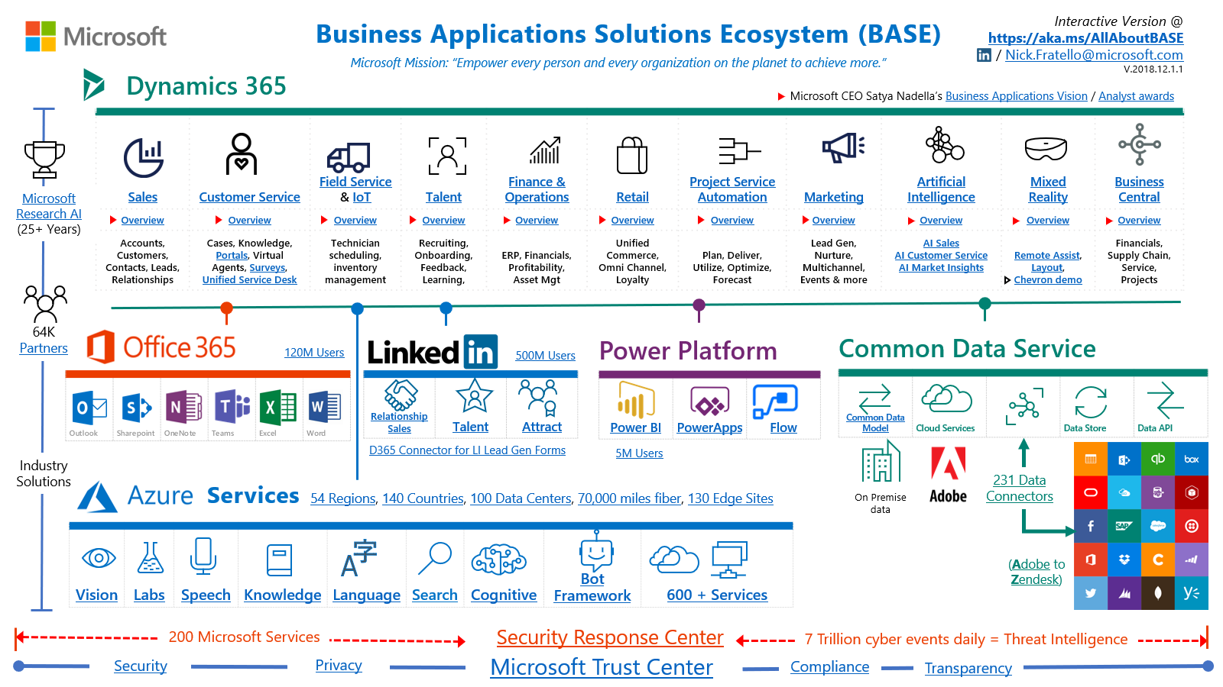
Training Basic Visualisasi Data Menggunakan Microsoft Power BI Desktop

Slide 16
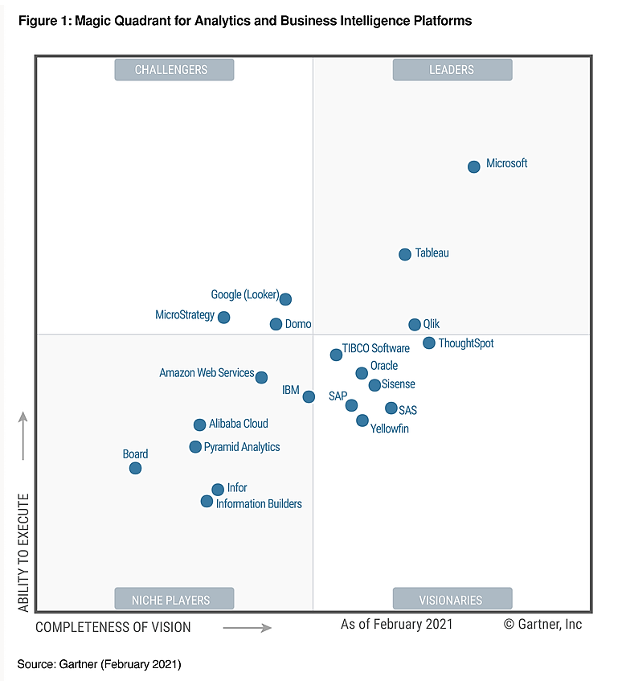
Training Basic Visualisasi Data Menggunakan Microsoft Power BI Desktop
Posisi Microsoft Power BI diantara Software-software BI Lainnya (menurut Gartner Inc. tahun 2021) untuk kategori data analytics dan business intelligence tools.
Proprietary document of IYKRA, 2019

Slide 17
Basic Visualisasi Data
Menggunakan Microsoft Power BI Desktop
DAX (Data Analysis Expressions)

Slide 18
Training Basic Visualisasi Data Menggunakan Microsoft Power BI Desktop
Topik training – Sesi ke-5 : Data Modeling (with DAX)
Data Modeling
Apa itu DAX?
Konsep Dasar (Sintaks dan Fungsi )
Penggunaan DAX dalam Calculated Column dan Measure
DAX in Action :
Latihan 1: Membuat formula menggunakan DAX

Slide 19








Training Basic Visualisasi Data Menggunakan Microsoft Power BI Desktop
+
=
Internal Data External Data Insights
+
+
=
DAX (Data Analysis Expressions) More Insights

Slide 20
Training Basic Visualisasi Data Menggunakan Microsoft Power BI Desktop
Data Analysis Expressions (DAX)
Adalah kumpulan fungsi, operator, dan konstanta yang dapat digunakan dalam rumus, atau ekspresi, untuk menghitung dan menghasilkan satu atau beberapa nilai.
Secara sederhananya, DAX digunakan untuk membantu kita mendapatkan informasi tambahan dari data yang sudah ada.

Slide 21
Training Basic Visualisasi Data Menggunakan Microsoft Power BI Desktop
Internal Data
+
Calculated Column
DAX
Measure & Quick Measure
+
Calculated Table
External Data
=
More
Insights

Slide 22
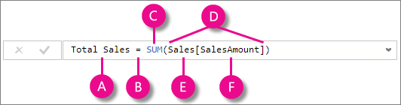
Formula diatas berisi berbagai syntax elemen, yaitu:
Nama measure Total Sales.
Tanda sama dengan (=) menunjukkan awal sebuah formula.
Fungsi DAX SUM menjumlahkan semua angka didalam kolom Sales[SalesAmount].
Tanda kurung() berada sebelum dan sesudah ekspresi yang berisi satu argument atau lebih.
Referenced table Sales.
Referenced column [SalesAmount] yang ada didalam tabel Sales.

Slide 23
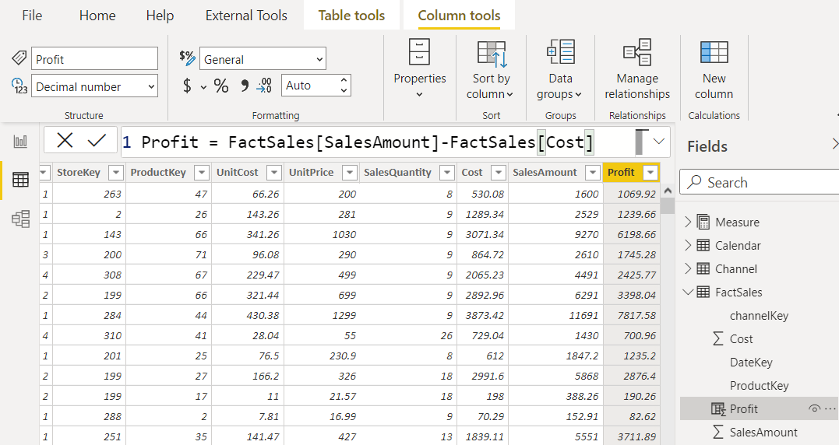
Training Basic Visualisasi Data Menggunakan Microsoft Power BI Desktop
Contoh Calculated Column

